Slide 1
منحنيات سريان العمليات الكيميائية
المحاضرة السادسة
ان ابسط العمليات الكيميائية تحتوي على عدد من المعدات , كالمفاعلات واعمدة التقطير والاستخلاص ومعدات التبادل الايوني والحراري ونقل المواد باستعمال المضخات والضاغطات والناقلات , ويطلق على هذه الوحدات مجتمعا بمنحني الانسياب وتبت اسماء المعدات على المنحني التوضيحي
أ.د.وداد صالح
14\12\2021

Slide 2
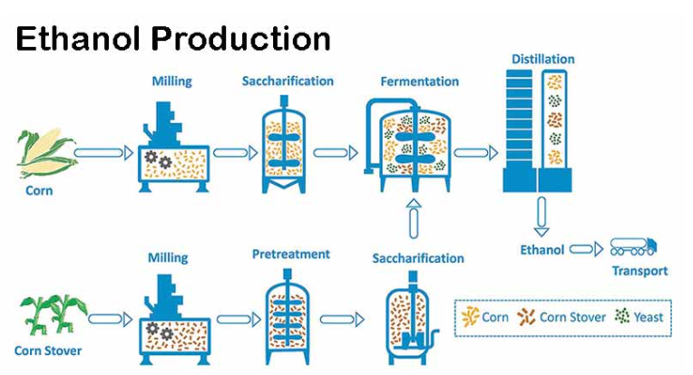

Slide 3
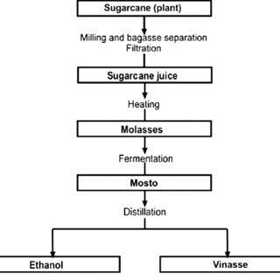
Flowchart of Ethanol Production

Slide 4
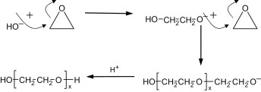
تصنف منحنيات السريان الاحادية المفاعل الى خمسة اصناف رئيسية اما بالنسبة للعمليات الاكثر تعقيد والمتضمنة اكثر من مفاعل فيمكن التوصل الى منحني السريان لها بدمج اي من الاصناف الخمسة وهذه الاصناف هي:-
أ-عمليات احادية المفاعل دون فصل النواتج
وتتضمن هذه العملية البسيطة على تغذية المفاعل مباشرة بالمواد المتفاعلة دون اي تقنية ويتكون الناتج بشكل طور واحد لاتحتاج الى عمليات فصل
مثال
انتاج بولي اثيلين كلاليكول

Slide 5
r
Reactor
Raw Material
Product
Heating or Cooling

Slide 6
ب- عمليات احادية المفاعل ,متعددة النواتج غير متضمنه على عمليات الفصل .
في هذه العمليات تبقى المواد المتفاعلة والناتجة في طورين مختلفة ويمكن استخدام كل طور كما هو دون اي عمليات فصل او تنقية
مثال : انتاج الانيلين من تفاعل الكلوروبنزيل مع الامونيا
C6H5Cl + 2NH3 C6H5NH2 + NH4Cl
حيث يبقى الانيلين والكلورو بنزين الغير متفاعلة في الطبقة العضوية ويستخدم في بعض الصناعات المطاطية اما النواتج العرضية مثل كلوريد الامونيوم والامونيا الغير متفاعلة تبقى ذائبة في الطبقة المائية
Phase 1 Product
Raw Material
Reactor
Phase 2 Product
Heating or Cooling

Slide 7
ت- العمليات الاحادية الناتج متضمنة عمليات الفصل
مثال :انتاج المثيل امين من تفاعل الكحول المثيلي مع الامونيا
ج- العمليات المتضمنة على فصل وتنقية المواد الاولية والناتجة
حيث تتضمن العملية تنقية المواد الاولية والنواتج
مثال : انتاج الهيدروجين بواسطة التحويل البخاري للميثان , حيث يجب تنقية الميثان من المركبات الكبريتيدية التي وجودها يعطل دور العامل المساعد قبل دخوله للتفاعل . اضافة الى ذلك يتم تنقية المواد الناتجة بعمليات الغسل او الامتصاص او التجريد .
ه- عمليات المتضمنة تدوير المواد :
مثال : انتاج الامونيا , حيث يتم تدوير الهيدروجين والنيتروجين الغير متفاعلة الى مفاعل التحويل ثانية .

Slide 8
Recycle
Reactor
Reactor
Product
Raw Material
Heating or Cooling

Slide 9
مخطط السريان المعقد:-
يمكن اعتبار معظم مخططات السريان المعقد مزيجاً للانواع الخمسة وهنالك العديد من الاسباب حول استخدام هذا التوفيق بين الطرق الخمسة
1- تحتاج العملية الى عدد من التفاعلات يجب انجازها على التوالي .
2-الحاجة لفصل نواتج مختلفة
توازن المادة في عمليات التصنيع الكيمياوي
يقصد بها المتعلقة بتوازن الكتلة وتوازن الطاقة وتمثل الجانب التطبيقي لقانون حفظ المادة اي ان المادة لا تفنى ولا تخلق من العدم. في التجارب المختبرية (الانظمة المفتوحة) تختلف الحسابات حيث تهمل الجوانب الاقتصادية المتعلقة بالاستفادة القصوى من الطاقة واعادة تدوير المواد المتفاعلة غير المتحولة وغير ذلك. تعتبر حسابات توازن المادة الاساس في الانتقال من مرحلة الفكرة النظرية الى مرحلة التطبيق الصناعي وتطبق حسابات المادة على العمليات المستمرة والمتقطعة (والاختلافات بينهما):- انه في العمليات المستمرة تتضمن عامل الزمن وتبرز اهمية توازن المادة من خلال اجراء التجارب على نطاق شبه صناعي ويتم دراسة العملية ومدى جدواها التقني والاقتصادي لكن في بعض العمليات الصناعية لا يمكن قياس ومتابعة التغيرات الداخلية والخارجية من والى العملية الصناعية لذلك يتم معرفة وقياس بعض الدوال ليتم من خلالها قياس الدوال الاخرى الصعبة القياس

Slide 10
لغرض القيام بتوازن المادة لاي عملية صناعية لابد من اتباع الخطوات العامة الاتية:-
1-رسم منحني سريان مبسط للنظام. 2-تثبيت البيانات, اي وضع جميع المعلومات المتوفرة على مخطط السريان. 3-تثبيت كافة المعادلات الكيميائية التي تحدث في العملية. 4-اختيار النظام الانسب في حسابات توازن المادة.
حسابات توازن المادة والطاقة في العمليات الصناعية:-
اهم الطرق المتبعة لحساب توازن المادة وحسب درجة التعقيد في العملية الصناعية هي:- 1-الطريقة المباشرة 2-الطريقة الجبرية 3-الطريقة بواسطة العنصر الرابط

Slide 11
A good teacher is like a candle-it consumes itself to light the way for others
Dr.Widad Saleh

